Slide 1
Arteria Pulmonar:
Las arterias pulmonares son vasos sanguíneos que transportan sangre pobre en oxigeno ( O2) desde el ventrículo derecho del corazón hasta los pulmones

Slide 2
La arteria pulmonar tras salir de la cavidad cardiaca arteria pulmonar principal se divide en arteria pulmonar derecha e izquierda y se conducen a ambos pulmones derecho e izquierdo.

Slide 3
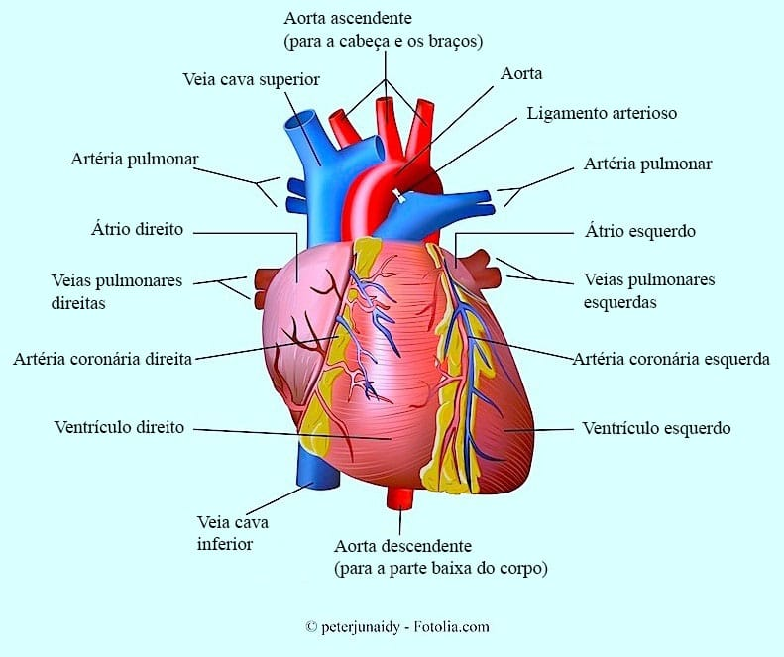

Slide 4
En los pulmones, la sangre libera dióxido de carbono y se oxigena, luego regresa al corazón a través de las venas pulmonares para ser bombeada al resto del cuerpo.

Slide 5
Transporte de Sangre Desoxigenada:
La arteria pulmonar es el único vaso sanguíneo que lleva sangre con bajo contenido de oxigeno desde el corazón ( desde el ventrículo derecho) a los pulmones.

Slide 6
Intercambio Gaseoso:
En los pulmones, la sangre libera dióxido de carbono( un producto de desecho) y toma oxigeno del aire que respiramos.

Slide 7
Regreso de Sangre Oxigenada:
Después de oxigenarse, la sangre regresa al corazón( a la aurícula izquierda) a través de las venas pulmonares.

Slide 8
Función Esencial:
Este proceso es crucial para la vida, ya que la sangre oxigenada es necesaria para que todos los órganos y tejidos del cuerpo funcionen correctamente.

Slide 9
La arteria pulmonar principal y la aorta son los dos grandes vasos que transportan la sangre desde el corazón. Una diferencia crucial es que la arteria pulmonar transporta sangre pobre en oxigeno( desoxigenada), mientras que la aorta transporta sangre rica en oxigeno( oxigenada).
Las arterias pulmonares son las únicas arterias del cuerpo que transportan sangre pobre en oxigeno( O2).

